Slide 1
ucosii三种关中断方式
by 杨嵘

Slide 2
ARM9 子程序一般结构
在 ARM 汇编语言程序中，主程序一般通过 BL 指令来调用子程序。该指令在执行时完成如下操作：将子程序的返回地址存放在连接寄存器 LR 中，同时将程序计数器 PC 指向子程序的入口点。
AERA Init, CODE, READONLY
ENTRY
start
…….
BL PR
…….
PR ……
MOV PC，LR
……
END

Slide 3
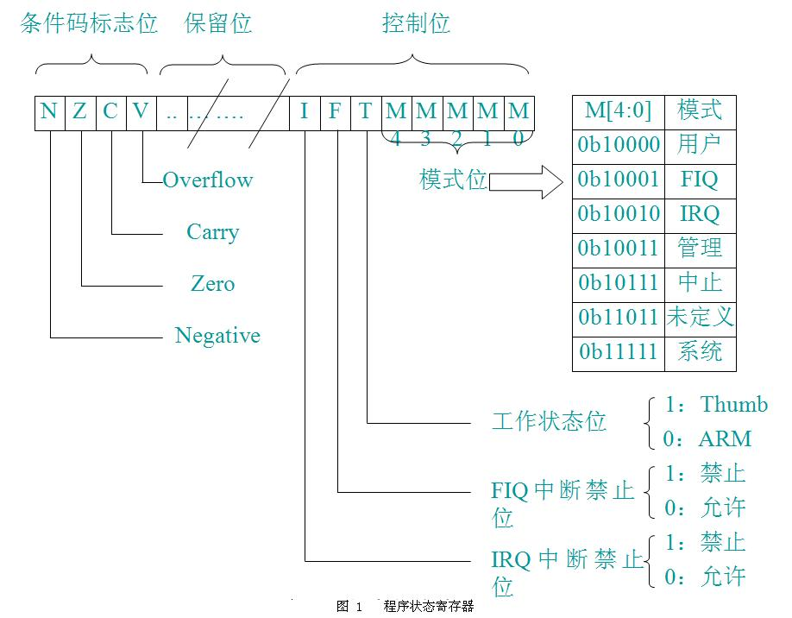
ARM9 CPSR_c
C 控制域屏蔽字节(psr[7:0])
X 扩展域屏蔽字节(psr[15:8])
S 状态域屏蔽字节(psr[23:16])
F 标志域屏蔽字节(psr[31:24])
其中cpsr_c代表的是
cpsr寄存器的低8位，

Slide 4

uCOS ii 三种关中断
#if OS_CRITICAL_METHOD == 3
OS_CPU_SR cpu_sr = 0;
#endif
#elseif OS_CRITICAL_METHOD == 3
#define OS_ENTER_CRITICAL() (cpu_sr = OSCPUSaveSR())
#define OS_EXIT_CRITICAL() (OSCPURestoreSR(cpu_sr))
#endif
#if OS_CRITICAL_METHOD==1
#define OS_ENTER_CRITICAL() (Cli())
#define OS_EXIT_CRITICAL() (Sti())
#elseif OS_CRITICAL_METHOD == 2
#define OS_ENTER_CRITICAL() (PushAndCli())
#define OS_EXIT_CRITICAL() (Pop())
Cli
MRS R0,CPSR
ORR R1,R0,#0x80
MSR CPSR_c,R1
MOV PC,LR
PushAndCli
MRS R0,CPSR_c
STMFD sp!,R0
ORR R1,R0,#0x80
MSR CPSR_c,R1
MOV PC,LR
OSCPUSaveSR
MRS R0,CPSR
ORR R1,R0,#0x80
MSR CPSR_c,R1
MOV PC,LR
Sti
MRS R0,CPSR
AND R1,R0,#0xffffff7f
//BIC R1,R0,#0x00000080
MSR CPSR_c,R1
MOV PC,LR
Pop
LDMFD sp!,R0
MSR CPSR_c,R0
//MOV PC,LR
OSCPURestoreSR
MSR CPSR_c,R0
MOV PC,LR

Slide 5
中断位为0，允许中断
#if OS_CRITICAL_METHOD==1
#define OS_ENTER_CRITICAL() (Cli())
#define OS_EXIT_CRITICAL() (Sti())
被保护，中断位为1
Cli
MRS R0,CPSR
ORR R1,R0,#0x80
MSR CPSR_c,R1
MOV PC,LR
关中断
关中断
被保护，中断位为1
Sti
MRS R0,CPSR
AND R1,R0,#0xffffff7f
//BIC R1,R0,#0x00000080
MSR CPSR_c,R1
MOV PC,LR
开中断
不被保护，中断位为0

Slide 6
CPSR_c:0，允许中断
CPSR_c
#elseif OS_CRITICAL_METHOD == 2
#define OS_ENTER_CRITICAL() (PushAndCli())
#define OS_EXIT_CRITICAL() (Pop())
被保护，CPSR_c:1
CPSR_c
PushAndCli
MRS R0,CPSR_c
STM sp!,R0
ORR R1,R0,#0x80
MSR CPSR_c,R1
MOV PC,LR
关中断
关中断
被保护，CPSR_c:1
开中断
Pop
LDMFD sp!,R0
MSR CPSR_c,R0
//MOV PC,LR
开中断
被保护，CPSR_c:1
CPSR_c:0，允许中断

Slide 7
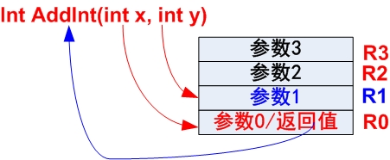
#if OS_CRITICAL_METHOD == 3
OS_CPU_SR cpu_sr = 0;
#endif
AddInt
ADD R0,R0,R1
MOV PC,LR
#elseif OS_CRITICAL_METHOD == 3
#define OS_ENTER_CRITICAL() (cpu_sr = OSCPUSaveSR())
#define OS_EXIT_CRITICAL() (OSCPURestoreSR(cpu_sr))
#endif
OSCPUSaveSR
MRS R0,CPSR
ORR R1,R0,#0x80
MSR CPSR_c,R1
MOV PC,LR
编译器为函数 AddInt（）的参数分配寄存器的示意图如下：
OSCPURestoreSR
MSR CPSR_c,R0
MOV PC,LR

Slide 8
“但是，用户在使用这种方法的时候还得十分小心，因为如果用户在调用象OSTimeDly()之类的服务之前就禁止中断，很有可能用户的应用程序会崩溃。发生这种情况的原因是任务被挂起直到时间期满，而中断是禁止的，因而用户不可能获得节拍中断！很明显，所有的PEND调用都会涉及到这个问题，用户得十分小心。一个通用的办法是用户应该在中断允许的情况下调用µC/OS-Ⅱ的系统服务！”
https://blog.csdn.net/yuntongsf/article/details/8828304

